Slide 1

Нұр-Сұлтан қаласы әкімдігінің
«Ахмет Байтұрсынұлы атындағы № 48 мектеп - лицей» КММ
Тақырыбы: Дезоксирибонуклеин қышқылының мутациясы
Биология пәні мұғалімі: Өкенова Назым Ерболқызы

Slide 2


Оқу мақсаты
терийлері
11.2.4.1 – мутациялардың дезоксирибонуклеин қышқылы репарациясы, дезоксирибонуклеин қышқылы рекомбинациясы, дезоксирибонуклеин қышқылы репликациясы арасындағы байланысын табу
мутациялардың дезоксирибонуклеин қышқылы репарациясы, дезоксирибонуклеин қышқылы рекомбинациясы, дезоксирибонуклеин қышқылы репликациясы арасындағы байланысын табады
Бағалау критерийі
<number>

Slide 3
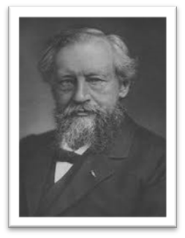

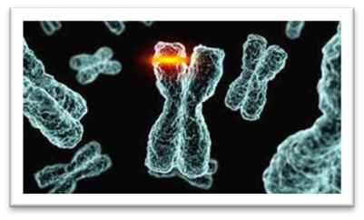
Мутация.
Мутация дегеніміз − организм генотипінің, яғни хромосомалар мен олардың құрамды бөліктері − гендердің өзгеруіне байланысты кездейсоқ пайда болатын тұқым қуалайтын өзгергіштік. Мутация ұғымын нидерландық ғалым Г. Де Фриз қалыптастырды.
Хуго Де Фриз
(1848-1935)
Мутация
<number>

Slide 4
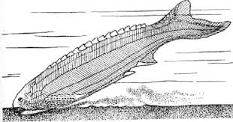
Кездейсоқ мутагенез.
Мутагенез (мутациялық процесс) — мутагендік фактормен алғашкы кездескеннен бастап мутантты құрылғанға дейін торшада өтетін күрделі молекулалық процестердің жинағы.
Кездейсоқ мутагенез - мутагендердің әсерінсіз, организмде мутацияның пайда болу процесі және организмнің тіршілік ету процесінде генетикалық құрылымдардың зақымдануына әкелетін әртүрлі факторлардың жиынтық әсерінің соңғы нәтижесі болып табылады.
<number>

Slide 5

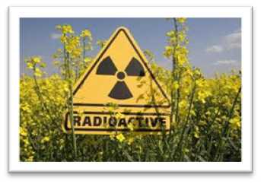
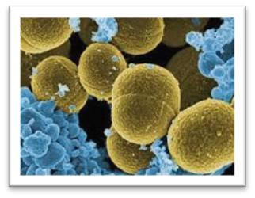
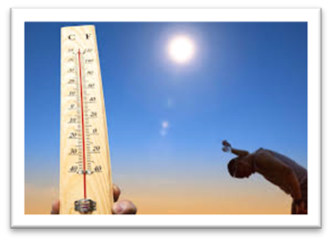
Кездейсоқ мутациялардың пайда болу себептерін екіше бөлуге болады:
Экзогендік (табиғи радиация, экстремалды температуралар және т.б.);
Эндогендік (организмде мутагендік әсер туғызатын, кездейсоқ, пайда болатын химиялық қосылыстар метаболиттер; репликация, репарация, рекомбинация қателіктері; мутатор - гендер мен антимутатордың әрекеті; мобильді генетикалық элементтердің транспозициясы т.б.)
мен
<number>

Slide 6
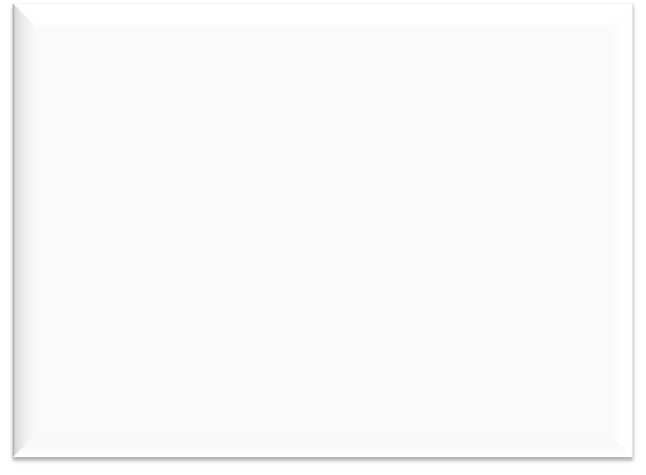

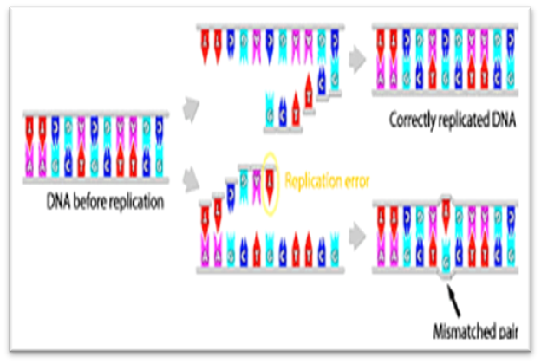
Эндогенді факторлар әрекетінің нәтижесі
Мутагенездің эндогендік механизмдерін анықтайтын құрылымдық факторлардың арасынан мыналарды бөліп көрсетуге болады:
Қайта құрылатын орындардың жанында тікелей және кері қайталаулардың болуы;
СрG1 динуклеотидтің жоғары концентрациясы;
ДНҚ - ның геннен тыс реттілігінің болуы;
Геномның жылжымалы элементтері.
.
<number>

Slide 7
Тәжірибелік тапсырма
Тапсырма №1. Мутация мен кездейсоқ мутагенез ұғымдарының айырмашылығын анықтап, кестені дәптерге сызып толтырыңыз.
Процестің атауы |  | Сипаттамасы | Мысал
1
2
Дескриптор:
Мутация мен кездейсоқ мутагенез ұғымдарының айырмашылығын анықтап, мысал келтіре отырып кестені дәптерге сызып толтырады.
<number>

Slide 8
Тапсырма жауабы
Тапсырма №1.
Процестің атауы |  | Сипаттамасы | Мысал
1 | Мутация | Генотип өзгеруі | Полидактилия, орақ тәрізді анемия
2 | Кездейсоқ мутагенез | Мутагендер әсерінсіз мутацияның пайда болуы | Репарация, репликация қателігі
<number>

Slide 9
Тәжірибелік тапсырма
Тапсырма №2. Кестеде берілген тұжырымдардың шындық не жалған екенін «+» белгісімен белгілеп, толтырыңыз:
Тұжырымдар | Шындық | Жалған
Экзогендік факторларға табиғи радиация, экстремалды температура жатады
СрG1 динуклеотидтің жоғары концентрациясы экзогенді фактор болып табылады
Геномның жылжымалы элементтері эндогенді факторлар әрекетінің нәтижесі болып табылады
Рекомбинация қателіктері эндогенді факторларға мысал бола алады
Дескриптор:
Кестеде берілген тұжырымдардың шындық не жалған екенін «+» белгісімен белгілеп, толтырады
<number>

Slide 10
Тапсырма жауабы
Тапсырма №2 Тұжырымдар кестесі
Тұжырымдар | Шындық | Жалған
Экзогендік факторларға табиғи радиация, экстремалды температура жатады | +
СрG1 динуклеотидтің жоғары концентрациясы экзогенді фактор болып табылады |  | +
Геномның жылжымалы элементтері эндогенді факторлар әрекетінің нәтижесі болып табылады | +
Рекомбинация қателіктері эндогенді факторларға мысал бола алады | +
<number>

Slide 11
Сабақты бекіту
Тапсырма №3 Эндогенді факторларды қатысатын процесстерімен сәйкестендіріңіз:
Эндогенді факторлар |  | Процесттер
Тікелей және кері қайталаудың болуы |  | ДНҚ репликациясы
ДНҚ геннен тыс реттілігі |  | Рекомбинация
Динуклеотидтің жоғары концентрациясы
Дескриптор:
    Эндогенді факторларды қатысатын процесстерімен сәйкестендіреді
<number>

Slide 12
Сабақты бекіту тапсырмасының жауабы
Тапсырма №3
Эндогенді факторлар |  | Процесттер
Тікелей және кері қайталаудың болуы |  | ДНҚ репликациясы
ДНҚ геннен тыс реттілігі |  | Рекомбинация
Динуклеотидтің жоғары концентрациясы
<number>

Slide 13

Қорытынды
Рефлексия.
«Мен бүгінгі сабақта....................,
(.........білдім)
(.............толықтырғым келеді)
(................сұрағым бар)
<number>

Slide 14
Үй жұмысы
§32 Біліміңді тексер:
Синтез сұрағы -1 және 2, 165-бетте.
<number>

Slide 15
Қолданылған әдебиеттер
Сабақ төмендегі оқулық негізінде құрастырылды.
Биология 11 сынып, Қоғамдық-гуманитарлық бағыт. Оқулық авторылары: Н. Аблайханова, А. Қалыбаева, А. Пәрімбекова;
<number>

